Slide 1
Komplex mobilitási keretrendszer kialakítása és implementálása egy európai egyetemi szövetség keretében
Erdei Luca Alexa, Káplár-Kodácsy Kinga, Németh Katalin Anna
2020. november 5.

Slide 2
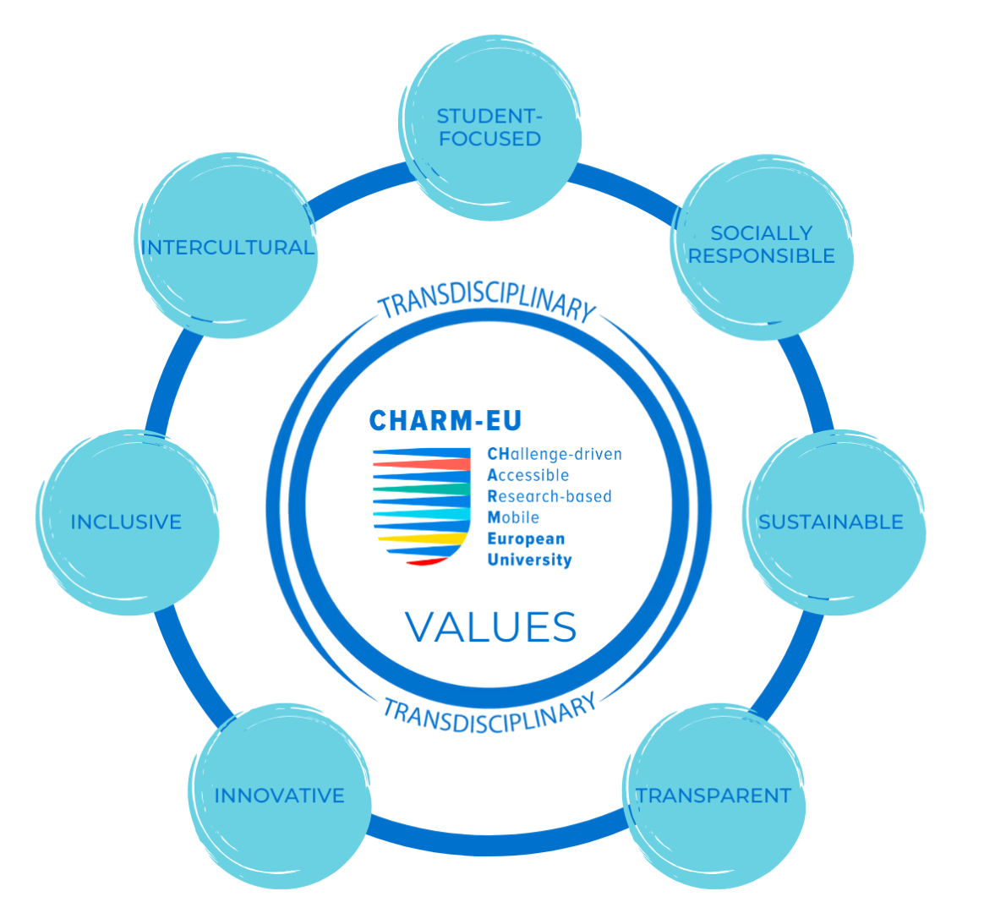
CHARM Európai Egyetemi Szövetség
Az Európai Egyetemek Kezdeményezést 2017 decemberében az Európai Tanács indította el, célja pedig, hogy serkentse a versenyt az európai felsőoktatási intézmények között, valamint erősítse az európai identitást.
A kezdeményezés keretében olyan új, a szövetségesekkel közösen működtetett egyetemek létrehozására vállalkoznak a tagállamok felsőoktatási intézményei, ahol a tagok kutatási hagyományát, oktatási tapasztalatait, innovatív stratégiáit felhasználva, a mobilitásra építve adnak választ a 21. század kihívásaira.
2019-ben 17 egyetemi szövetség nyerte el az Európai Bizottság támogatását, köztük a CHARM-EU szövetség.
https://www.charm-eu.eu/
Notes:
A szövetség alapja a tagok közötti előzetes együttműködések, erre épülve jött létre a stratégiai szintű elköteleződés az egyetemek között egy közös egyetemi szervezet kialakítása iránt (beleértve közös vezetési, menedzsment struktúrákat és a képzési, kutatási programokat egyaránt)
A szövetségek létrehozása = nemzetköziesítés jó gyakorlatai – az így létrejövő egyetemek minden pillérében megjelenik a nemzetközi dimenzió
Egyik fontos lába a mobilitás, de nem csak a hallgatók mobilitása, hanem az oktatók, kutatók és az egyéb munkakörökben dolgozó munkatársak mobilitása is legalább annyira fontos

Slide 3
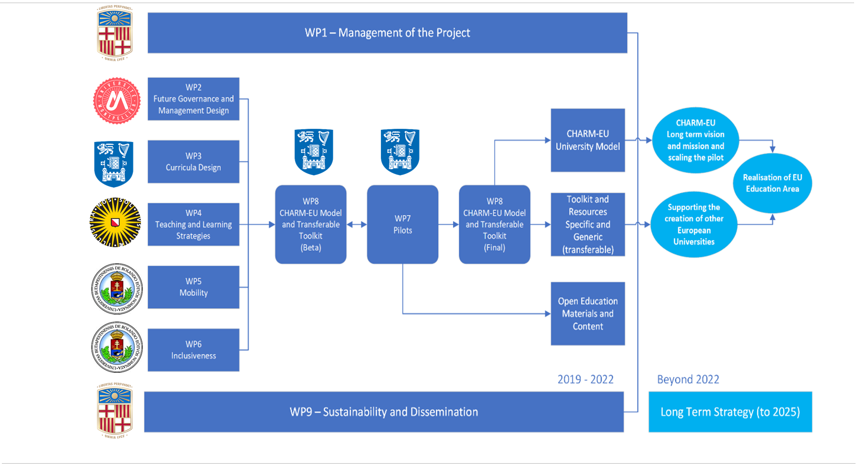
CHARM-EU szervezeti mátrix
Notes:
Mátrix struktúrájú projektszervezet
Vertikálisan 5 intézmény
Horizontálisan (intézményeken átnyúló módon) 9 munkacsoport biztosítja a működést
- Mobilitás kiemelt jelentőségű, ezért is van saját munkacsoportja

Slide 4
CHARM-EU mobilitási koncepció
Európai Egyetemek kezdeményezés → egyetemközi kampuszok létrehozása, amelyek kiemelten fontos feladatként kezelik az összes egyetemi polgár számára akadálymentesen elérhető mobilitási keretrendszerek kialakítását
A mobilitás jellemzően kiegészítő tevékenységként jelenik meg a felsőoktatási intézmények gyakorlatában. A Mobilitási Koncepciós Terv ezzel szemben a hallgatói és munkatársi mobilitást a képzési programok céljainak (képzési és kimeneti követelményeinek) eléréséhez kulcsfontosságú eszközként definiálja. Középpontjában a kompetenciafejlesztés áll.
A tervezet ismerteti a Mobilitási Mátrix Rendszert mint innovatív mobilitási tevékenységek és típusok gyűjteményét, valamint javaslatot tesz az ehhez szükséges rugalmas finanszírozási keretek kialakítására az Erasmus program keretein belül.
A mobilitást, mint a tanulás-tanítási folyamatok megvalósításában, támogatásában érintett munkatársak szakmai fejlődését támogató tevékenységként kezeli a program.
Notes:
2. pont: hallgatók és munkatársak számára egyaránt innovatív mobilitási tevékenységek
3. pont: támogatva, ösztönözve lesz a munkatársi mobilitás minden formája

Slide 5
CHARM-EU mobilitási mátrix
 | Activity cluster | Participants | Modality | Duration | Regularity of meetings | Form of participation | Funding | CHARM-EU learning phase
Competences to be developed | Learning and Development | Students | Physical | Very short (< 1 week) | Consecutive days | Individual | EU funding | Core
 | Teaching / Supervising | Teachers | Blended | Short ( 1 week – 1 month) | Occasional | Pair | Other external funding | Elective
 | Pedagogical design & development | Researchers | Hybrid | Mid-length (1-3 month) |  | Group | University funding | Capstone
 | Research | Non-academic staff | Virtual | Long (3-6 month)
 | Professional, administrative and support activities |  |  | Very long (> 6 month)
 |  |  | Impact on competences

Slide 6
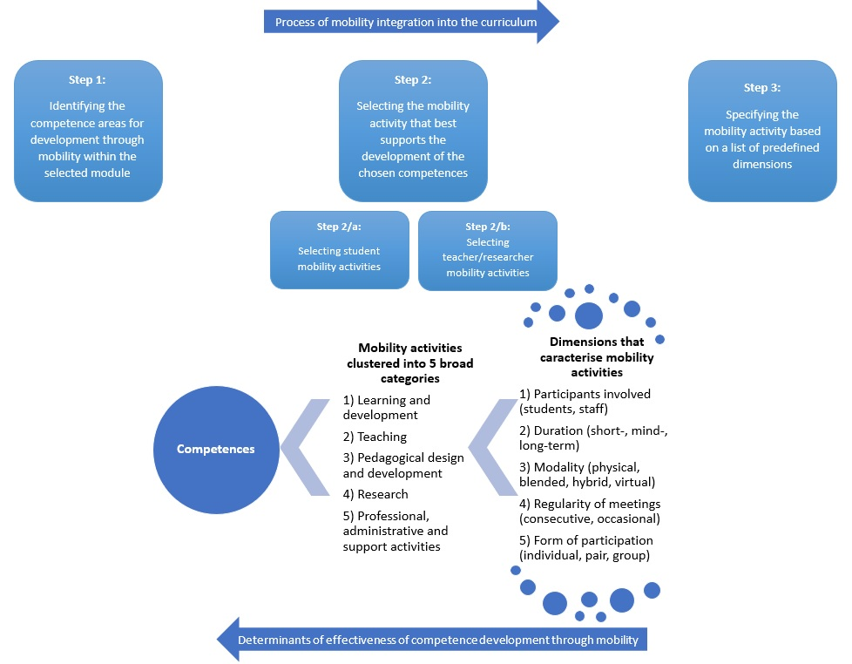
Mobilitás tantervi integrálása

Slide 7
Példa a tantervi integrációra
Preparatory phase
Social Innovation
MLO 1.3: Develop skills to work sensitively and professionally as peers and team members, demonstrating both empathy and leadership in the management and integration of diverse intercultural, interpersonal, intersocietal and inter/trans-disciplinary communication. [PLO.2, PLO.5, PLO.6 ]
Other MLOs within the module
Specifying the mobility activity based on the needs
- Short-term
- Physical
- Group mobility
Mobility activity, taking into account the specific competence areas and the complexity of all other MLOs
- e.g. living lab
A wide range of intercultural competences (such as intercultural communication skills, intercultural sensitivity, intercultural awareness as well global mindedness) and social or personal competences (teamwork) can be developed through mobilities

Slide 8
Mobilitási keretrendszer megvalósítását segítő szolgáltatások
Information Gathering Questionnaire
Institutional Profile
Internationalisation policy and strategy
Organisational and support structures, implementation of mobility programmes
Organisation and structures
Quality assurance and evaluation
Financial support and resource allocation
Support services and facilities
Implementation
Pre-mobility
During mobility
After mobility
Marketing and promotion of mobility activities
Problem-solving and challenges
Innovation and development projects
Fejlesztést támogató mérőeszköz: International Quality Review Process /IQRP/ (OECD, 1999)
Részt vevő intézmények: 5 konzorciumi partnerintézmény és 1 társult partner
Célja: fejlesztési folyamatot és a mobilitási koncepció gyakorlati megvalósíthatóságát segíti, lehetővé téve a válaszadók gyakorlatainak szintetizálását
Kimenete: riport → Interaktív Mobilitási Kézikönyv koordinátorok számára

